Slide 1
课堂纪律
1、请商家务必用天猫店铺ID加入，比如XX旗舰店，否则会被取消听课资格。
2、在听课中不要发与课程无关的内容，否则会请出会议。
3、有问题请直接把问题写在答疑区块，聊天室问题不作答。 4、课后会有10分钟答疑，可以提前整理问题。

Slide 2
家 装 结 算 ——商家培训
2013.4
青宓

Slide 3
培训内容：
代收代付结算规则
代收代付结算模式
代收代付模式
结算规则
目前结算中遇到的问题
遇到问题
结算流程
介绍结算流程
赔付系统
介绍赔付系统大致内容

Slide 4
结算 流程：
服务完成，服务商推送费用
商家审核费用单
商家确认费用单，或发起调和
汇金系统接收扣款通知，实时扣款
费用单显示扣款成功OR扣款失败
订单生成
备注：
费用单产生的2个条件：①服务商上传了物流费用 ②服务商完成配送，交易订单状态变为：“成功”或者“关闭”
调和必须在费用单产生后5个自然日内发起，否则款项自动打给服务商；每个订单可发其2次调和；
费用单的4个状态：待审核、待结算、已结算、结算失败；

Slide 5
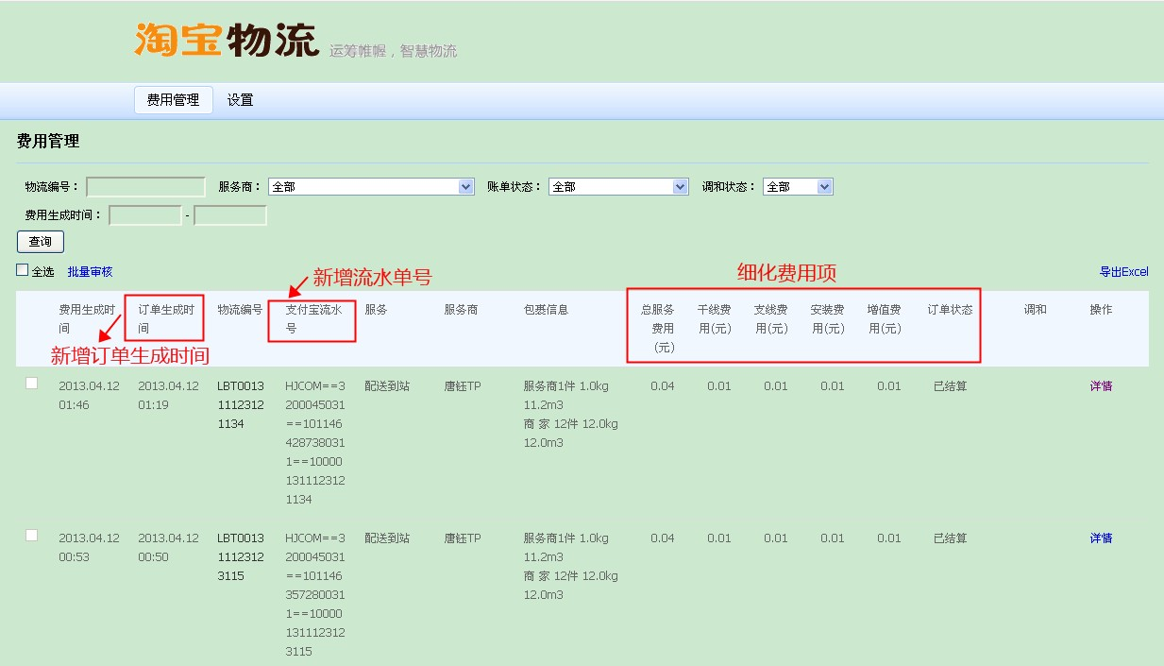
目前费用单展示

Slide 6
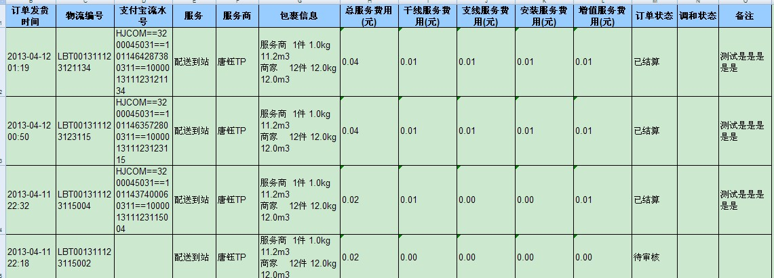
导出明细展示
物流编号：是指通过物流宝所下订单会产生一个以“LB”开头的物流订单号，商家可通过此单号查询相关订单；
订单状态：商家可通过订单状态查看支付状态，订单状态目前有：“待审核、待结算、已结算、超期未结算”四种状态；
需注意：商家对买家所承诺的金额可能与服务商承诺价格是不一样的；及销售页面价格的改动不会同步到服务商那里。

Slide 7
费用调和
待审核状态下商家可针对有异议部分的费用发起调和；
商家在接收到费用单后的5个工作日内，可点击费用单后的调和按钮，进行调和；5个工作日未确认的，款项会自动打给服务商；
点击调和后，首先由服务商进行确认，如服务商确认，可以在后台进行价格更改，更改后的价格会回传至商家确认，点击调和成功后可付款给服务商。

Slide 8
结算遇到 问题
结算周期长
异常处理赔付
账单核对困难
物流费用结算周期长，服务商资金周转困难
服务商上传费用不清晰造成账单核对困难，纠纷较多；
账单异常商家无法维权；
结算周期长造成账单核对不清晰，商家与TP沟通成本过高
费用收取混乱，难以监管
费用相关的异常赔付无相关入口

Slide 9
结算 新模式---代收代付 3PL （计划中）
概念解释：
这种结算模式中有3方介入，分别为商家、服务商及第三方（天猫）。当业务发生时商家按订单进行支付费用，款项由第三方按月（或阶段）与服务商进行核对，核对无误后进行支付。

Slide 10
优点：
天猫统一核对账单，双方账目清晰；
天猫结算介入异常费用处理，减小错帐风险；
天猫可监控账单中的异常情况，减小商家损失；
账期保证，保证双方利益；

Slide 11
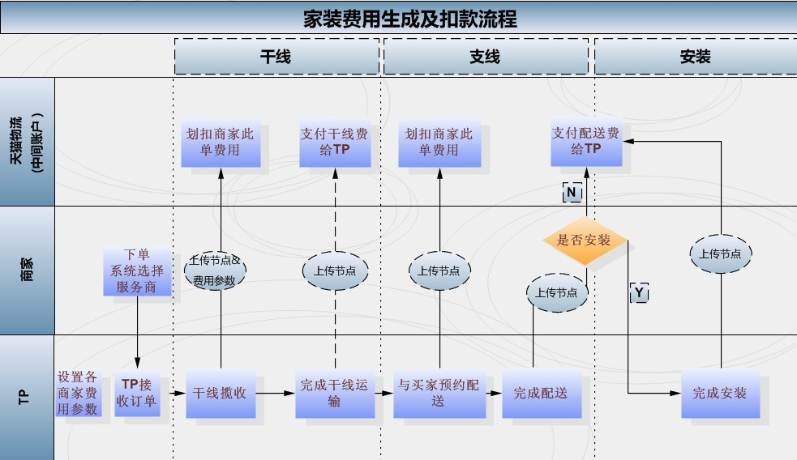
代收代付 结算规则
扣款节点
如无需安装环节，可在配送完成时间点完成支线费用支付。

Slide 12
计费模板
系统将提供两种计费模板：
按体积计费 ：主要针对干线和支线配送
按订单金额百分比计费两种：主要可用于干线、支线配送及安装
增值类服务暂不线上计费
公允价 :
天猫会按行业内物流服务费用标准做出公示 (即“公允价”),公允价会根据以下情况调整：油价、节假日、季节性等因素（调整频率不大于一个季度一次）；此价格作为乙方和服务商议价的参考值。

Slide 13
赔付系统 未来即将上线
系统功能
线上投诉、上传举证、查看进度、赔付款项、查看结果
赔付流程
异常发生后商家可以在系统上按不同类型发起相关投诉，会有专门的小二介入处理，处理过程中需要商家提供相关的凭证等，投诉判定成立后，赔付小二会按判定结果进行赔付。赔付的款项通过线上打入商家账户。

Slide 14
赔付流程

